Slide 1

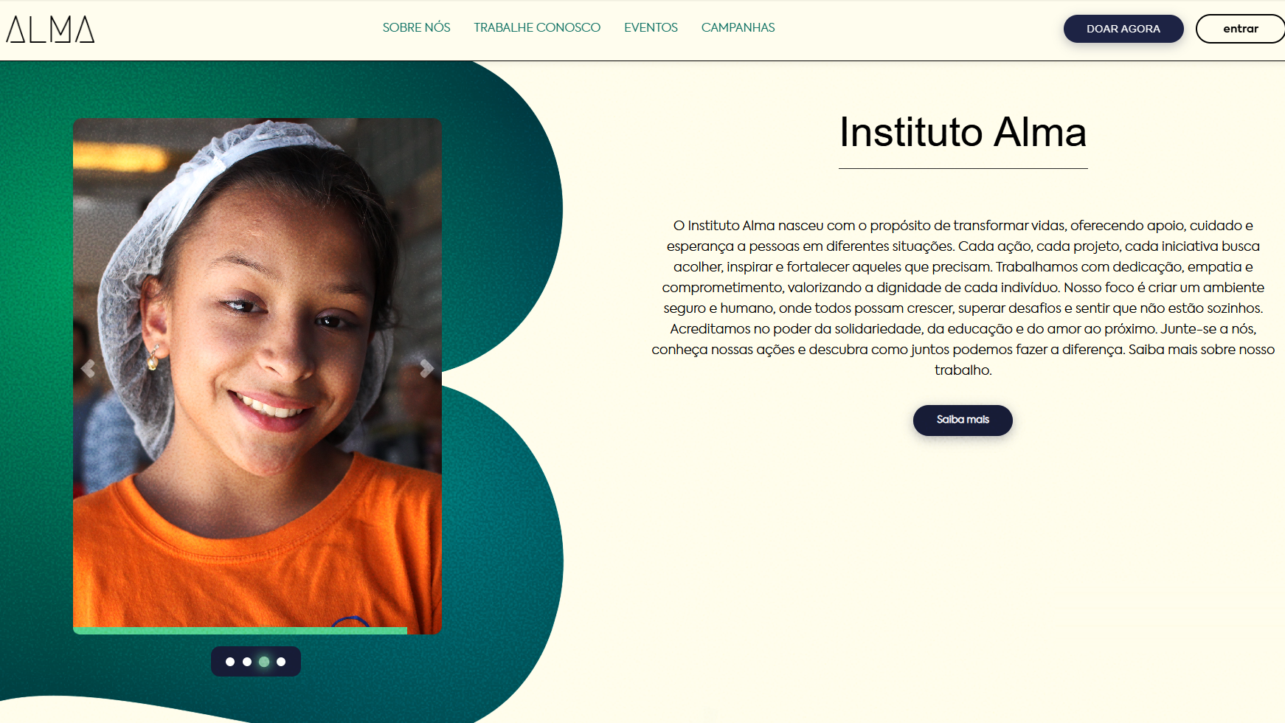
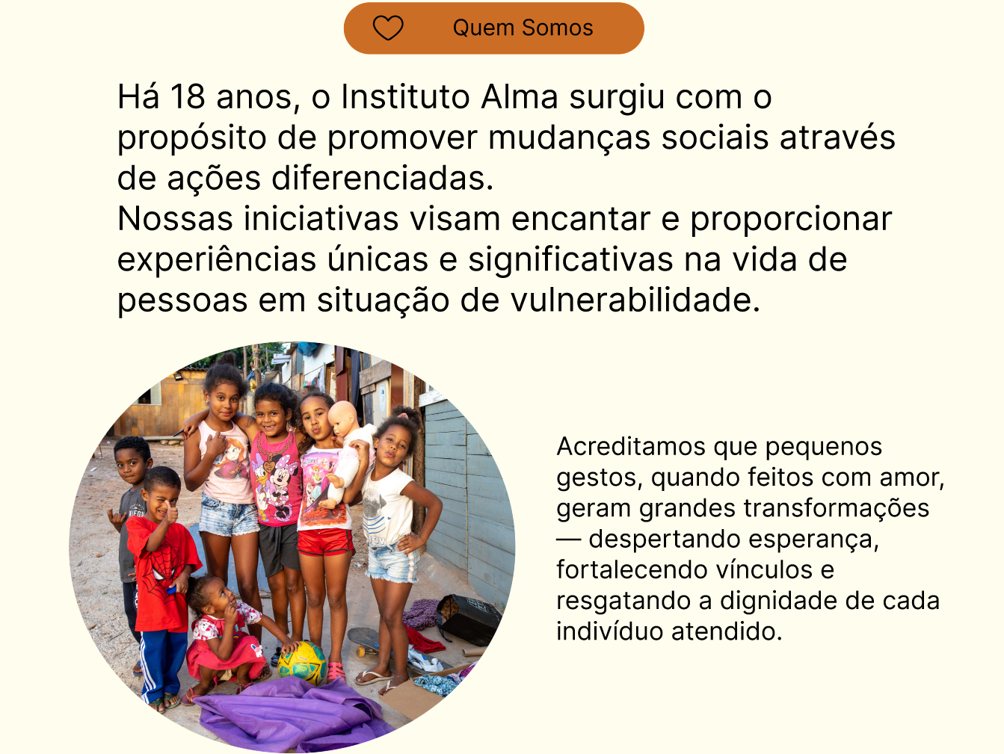
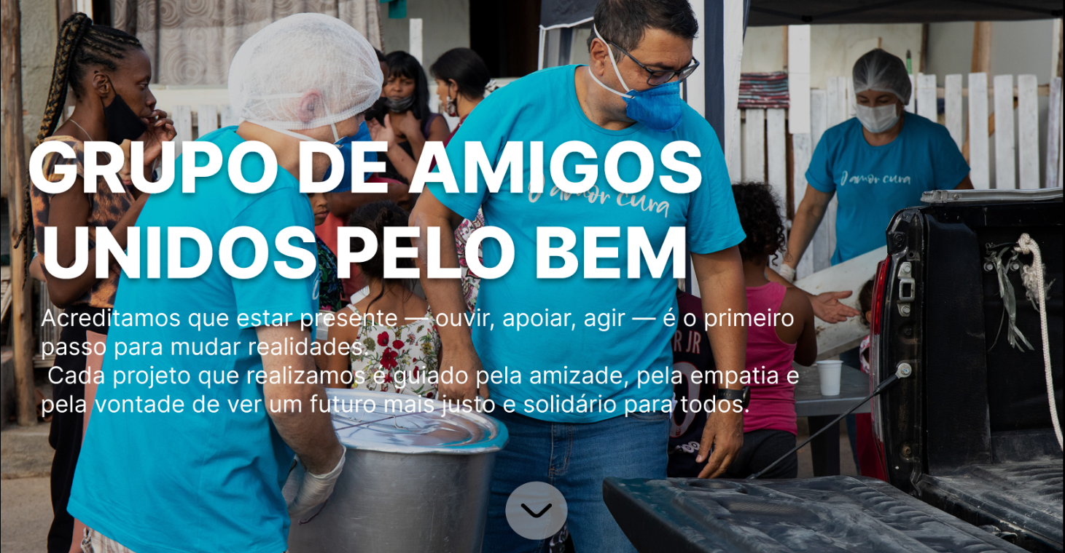
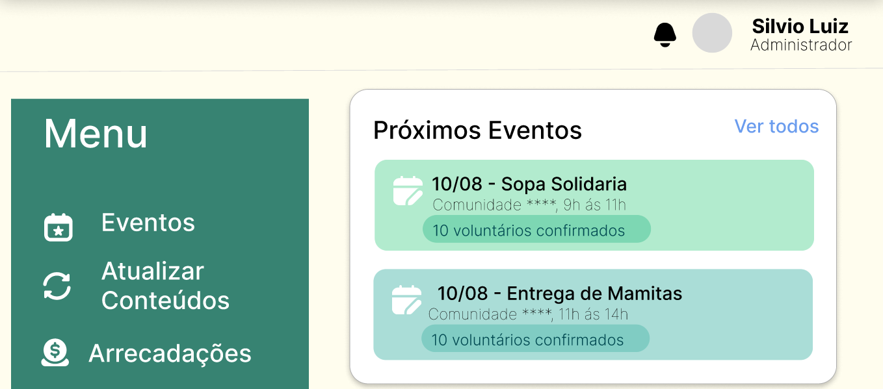
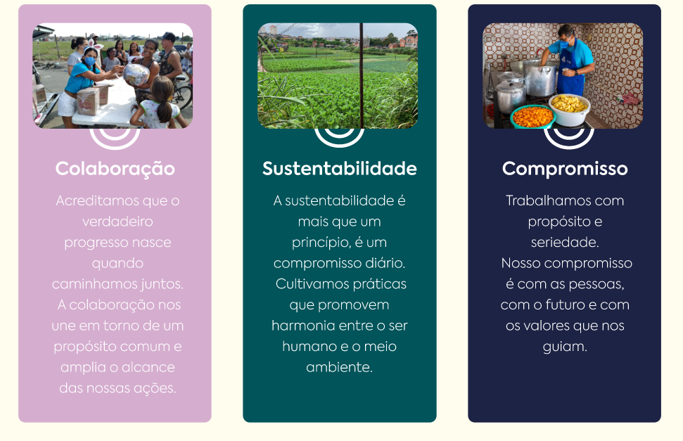
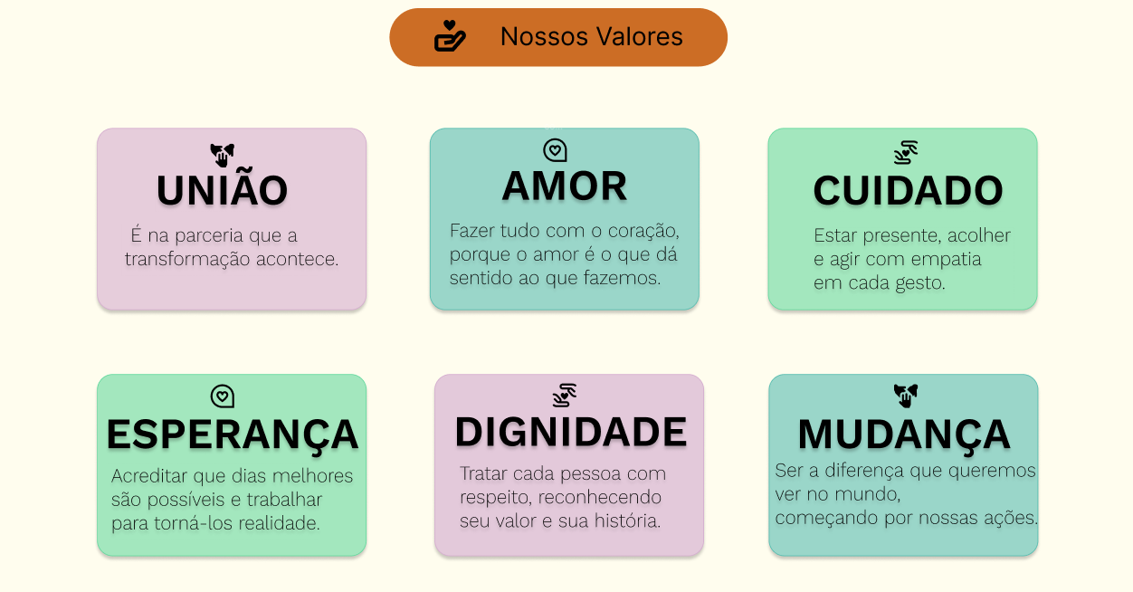











Site Institucional - Instito Alma
Semana de Tecnologia FECAP 2025
Nelson dos Reis Gomes Souza; Nicolas Hayato Nitta; Karine A Cardoso Alves; Victor Camargo Natário.
Professores: Eduardo Savino Gomes; Francisco de Souza Escobar;José Carlos Buesso Junior; Ronaldo Araujo Pinto; Victor Bruno A Rosetti de Queiroz.
Sobre a equipe
Nossa equipe desenvolveu um site institucional para uma ONG, unindo tecnologia, design e solidariedade.
Back-end e Banco de Dados: Focamos na segurança, desempenho e organização lógica para uma gestão de dados eficiente.
Design: Criou a identidade visual e a experiência do usuário, definindo cores, tipografia e layout alinhados à missão da instituição
Front-end: Transformou o design em páginas interativas e responsivas, proporcionando uma navegação intuitiva
Problema a ser tratado
Fortalecer a presença digital da instituição
Criar um site criativo, funcional e responsivo
Comunicar com clareza a missão e os valores sociais
Oferecer acesso centralizado às informações e ações do Instituto
Facilitar o engajamento e a colaboração com a sociedade
Promover transparência e ampliar o impacto social
Imagens e ferramentas do Projeto
Solução Proposta
Foco:Desenvolvimento de um site institucional moderno, dinâmico e responsivo para o Instituto Alma.
Propósito: Traduzir a identidade e o propósito social da ONG de forma clara e inspiradora.
Conteúdo Principal: Reúne informações essenciais (missão, projetos, resultados e colaboração) em estrutura intuitiva.
Impacto: Design criativo e humanizado que promove engajamento, transparência e credibilidade.
Diferenciais: Otimizado para todos os dispositivos, acessível e integrado a redes sociais para ampliar o alcance.
Futuro do projeto
Inclusão de recursos multimídia (vídeos, galerias interativas, depoimentos)
Ferramentas de acessibilidade para navegação inclusiva
Histórias de impacto e experiências inspiradora
Criação de um Blog (notícias e artigos), recursos multimídia (vídeos e galerias) e histórias de impacto.
Compromisso: Implementação de ferramentas avançadas de acessibilidade e campanhas digitais temáticas.
Objetivo: Reforçar a transparência, o engajamento social e o desenvolvimento humano do Instituto Alma.

